Slide 1
Pictures

Slide 2
天花板
xArray
xArray获得物体上
RFID的信号数据
45º
H
信号处理，建立
模型，后台计算
Tag
物体
R
物体的位置坐标
有效可视区域
地面
Notes:
以Impinj xArray为例，探究multi-beam天线在室内定位中的应用，设计模型和定位算法，实现其在真实场景下的高精度定位，以及确定物体摆放形态。
xArray是一个多波束天线，它的有效覆盖区域半径和它的高度一致，
它通过束波成型即beamforming的技术形成52个波束，52个波束都能单独产生信号值。另外，xArray也对52个波束进行的区域和环的划分，我们通过图片能够看出来。
波束成形，源于自适应天线的一个概念。接收端的信号处理，可以通过对多天线阵元接收到的各路信号进行加权合成，形成所需的理想信号。从天线方向图(pattern)视角来看，这样做相当于形成了规定指向上的波束。 例如，将原来全方位的接收方向图转换成了有零点、有最大指向的波瓣方向图。同样原理也适用用于发射端。对天线阵元馈电进行幅度和相位调整，可形成所需形状的方向图。

Slide 3
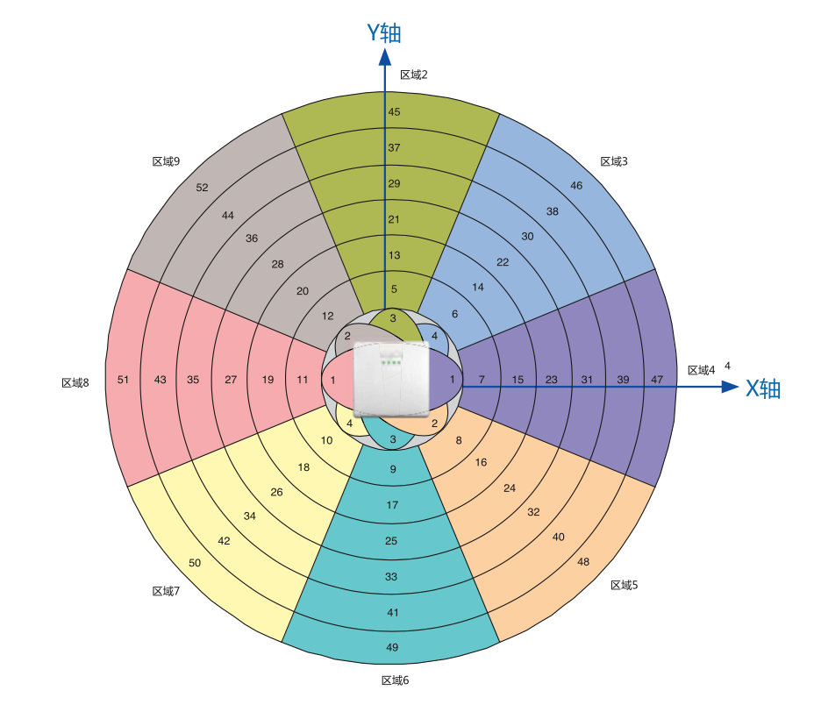
Tag

Slide 4
45
 | -6 | -5 | -4 | -3 | -2 | -1 | 0 | 1 | 2 | 3 | 4 | 5 | 6
-6 | #52 | NaN | NaN | NaN | NaN | NaN | #45 | NaN | NaN | NaN | NaN | NaN | #46
-5 | NaN | #44 | NaN | NaN | NaN | NaN | #37 | NaN | NaN | NaN | NaN | #38 | NaN
-4 | NaN | NaN | #36 | NaN | NaN | NaN | #29 | NaN | NaN | NaN | #30 | NaN | NaN
-3 | NaN | NaN | NaN | #28 | NaN | NaN | #21 | NaN | NaN | #22 | NaN | NaN | NaN
-2 | NaN | NaN | NaN | NaN | #20 | NaN | #13 | NaN | #14 | NaN | NaN | NaN | NaN
-1 | NaN | NaN | NaN | NaN | NaN | #12 | #5 | #6 | NaN | NaN | NaN | NaN | NaN
0 | #51 | #43 | #35 | #27 | #19 | #11 | NaN | #7 | #15 | #23 | #31 | #39 | #47
1 | NaN | NaN | NaN | NaN | NaN | #10 | #9 | #8 | NaN | NaN | NaN | NaN | NaN
2 | NaN | NaN | NaN | NaN | #18 | NaN | #17 | NaN | #16 | NaN | NaN | NaN | NaN
3 | NaN | NaN | NaN | #26 | NaN | NaN | #25 | NaN | NaN | #24 | NaN | NaN | NaN
4 | NaN | NaN | #34 | NaN | NaN | NaN | #33 | NaN | NaN | NaN | #32 | NaN | NaN
5 | NaN | #42 | NaN | NaN | NaN | NaN | #41 | NaN | NaN | NaN | NaN | #40 | NaN
6 | #50 | NaN | NaN | NaN | NaN | NaN | #49 | NaN | NaN | NaN | NaN | NaN | #48
37
52
29
46
44
21
38
36
30
28
13
22
20
5
14
12
6
51
43
35
27
19
11
7
15
23
31
39
47
10
8
18
9
16
26
17
24
34
32
42
25
40
50
33
48
41
49

Slide 5
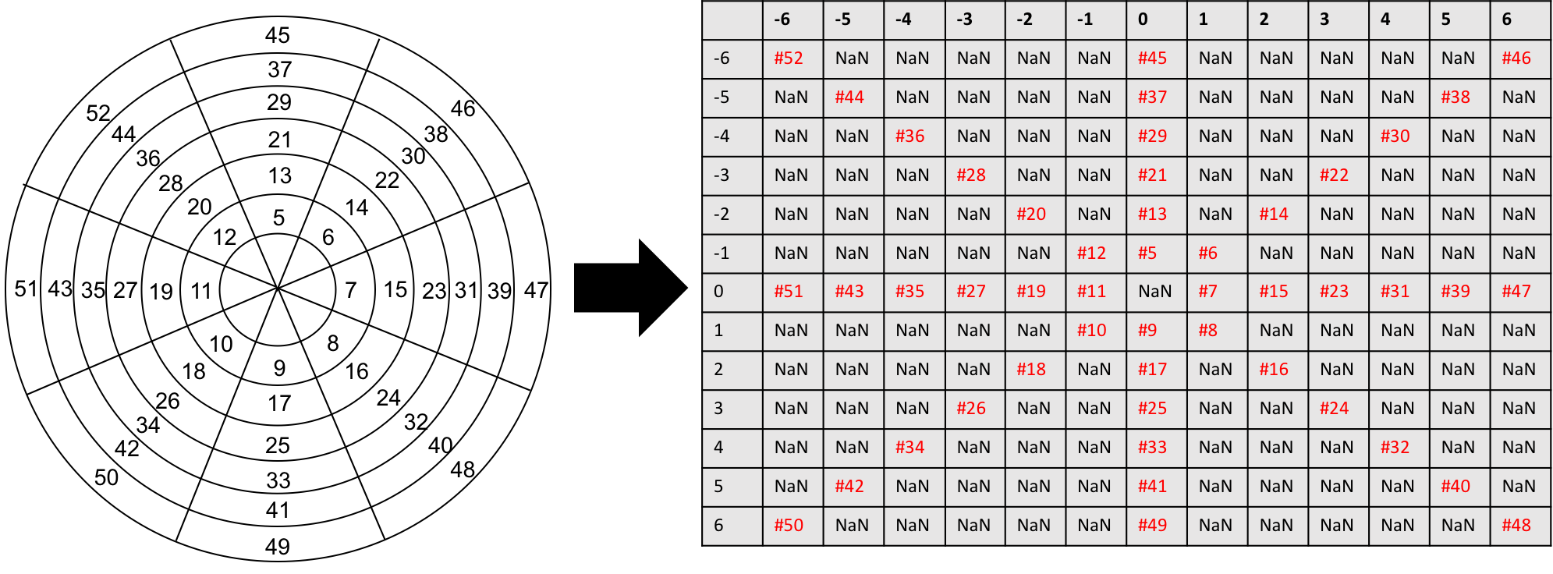

$$z=A∗\exp\left(−\left(\frac{\left(x−a\right).∗(x−a)}{b}+\left(\frac{\left(y−c\right).∗(y−c)}{d}\right)\right)\right)+e$$

Slide 6
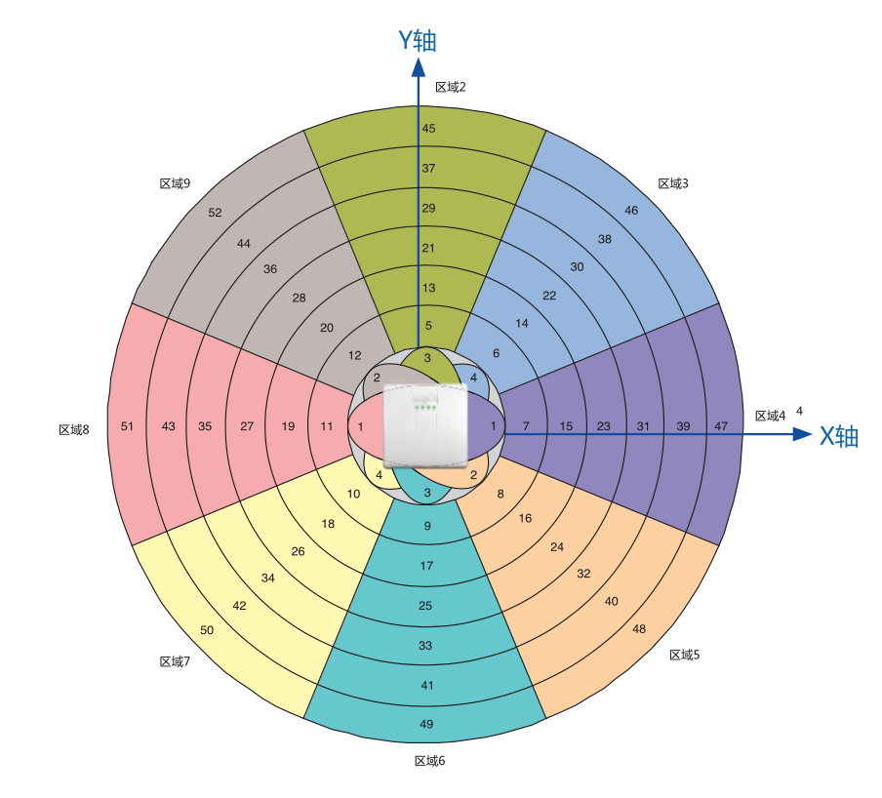
Tag移动方向
Tag

Slide 7
Beam7
d1
d3
d6
d2
d4
d5
Tag
Tag
Tag
Tag
Tag
Tag
d6 – d5 = d5 – d4 = d4 – d3 = d3 – d2 = d2 – d1

Slide 9
(0, 130)

Slide 10
可读区域
Tag3
Tag2
Tag1
Tag4
阅读器

Slide 11
Tag1
Tag2
可读范围
Reader
Reader
Reader
Reader
Time1
Time2
Time3
Time4
阅读器移动方向

Slide 12
Tag2
可读范围
Tag1
可读范围
可读范围
可读范围
Time1
Time2
Time3
Time4
阅读器移动方向

Slide 13
Tag2
可读范围
Tag1
可读范围
可读范围
可读范围
Time1
Time2
Time3
Time4
阅读器移动方向

Slide 14
Tag5
Tag4
Tag2
Tag3
Tag6
Tag1
阅读器移动方向

Slide 16
Tag2
Tag1
阅读器移动方向

Slide 17
Tag13
Tag14
Tag15
Tag16
Tag9
Tag10
Tag11
Tag12
Tag5
Tag6
Tag7
Tag8
Tag1
Tag2
Tag3
Tag4

Slide 18
Tag1
Tag2
Tag3
Tag4

Slide 19
Tag2
Tag1
Tag3

Slide 20
Tag2
Tag2
Tag2
Tag2
Tag1
Tag3
Tag1
Tag3
Tag1
Tag3
Tag1
Tag3
(a)
(b)
(c)
(d)

Slide 21
Tag1
Tag2

Slide 22
Tag1
Tag1
Tag1
Tag1
Tag2
Tag2
Tag2
Tag2
(a)
(b)
(c)
(d)

Slide 23
Tag3
Tag1
Tag2

Slide 26
Tag1
Tag2
Tag3
Tag4
Tag5
Tag6
Tag7
Tag8
Tag9
Tag10
Tag11
Tag12
Tag13
Tag14
Tag15
Tag16
Tag17
Tag18
Tag19
Tag20
Tag21
Tag22
Tag23
Tag24
Tag25

Slide 27
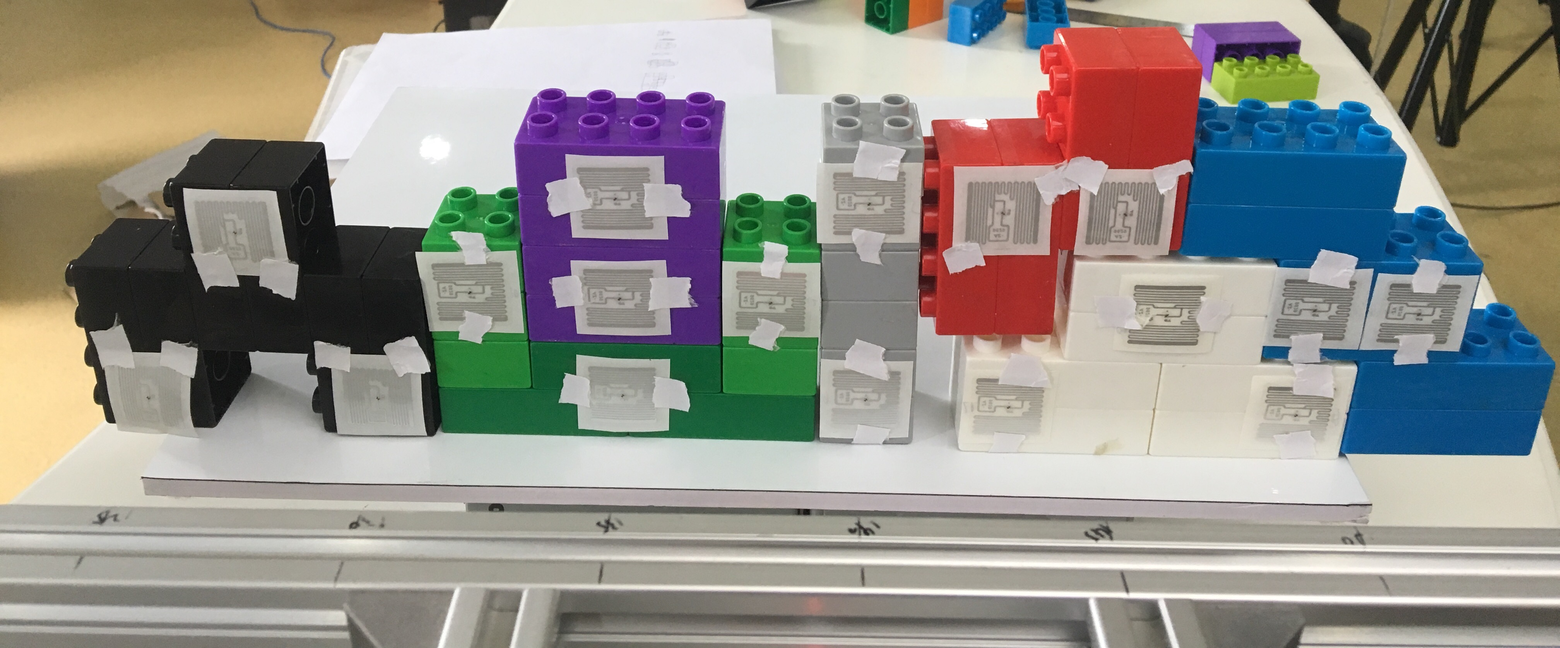
Tag3
Tag5
2
Tag8
Tag10
Tag4
Tag12
Tag1
Tag2
6
3
1
4
5
Tag18
Tag13
Tag14
Tag7
Tag9
Tag11
Tag6
Tag17
7
Tag19

Slide 28
7
6
5
4
3
2
1

Slide 30
Tag
Tag
Tag
Tag
Tag
Tag
Tag
Tag
Tag
Tag
Tag
Tag
Tag
Tag
Tag
Tag
Tag
Tag
Tag
Tag

